Slide 1
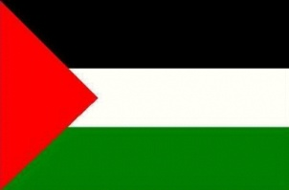
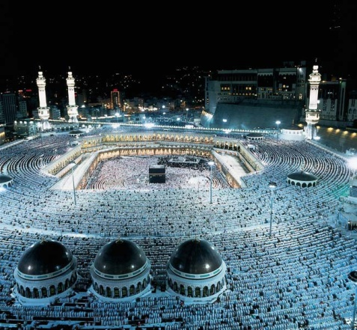
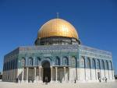
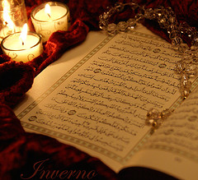
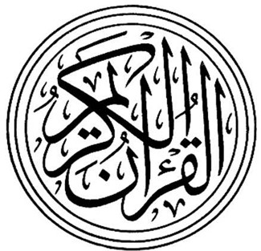
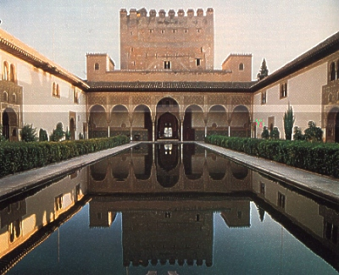
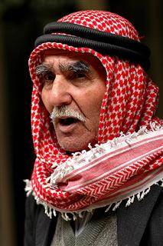
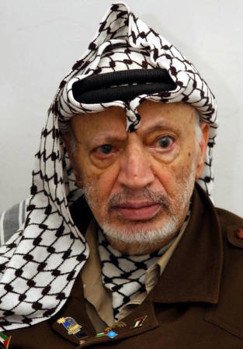
Sprogenes dag - arabisk

Slide 2
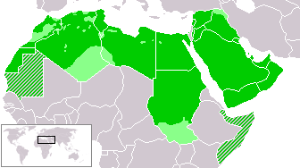
Udtrykkene arabisk og klassisk arabisk bruges almindeligvis om det rene arabiske sprog, اللغة العربية؛الفصحى al-lughat al-`arabiyyah: det arabiske sprog; al-fushah: klassisk arabisk, som er det sprog, Koranen er affattet på. Arabiske dialekter tales i Nordafrika (Maghreb fra Marokko til Egypten) og i Mellemøsten (fra Palæstina/Israel til Irak, og fra Syrien til Yemen). Der tales også en arabisk dialekt på Malta.
.

Slide 3
Alif | a, ā, i, u | ا
Bā | b | ب
Tā | t | ت
Thā | th | ث
Djīm | dj | ج
Hā | h | ح
Chā | ch | خ
Dāl | d | د
Dhāl | dh | ذ
Rā | r | ر
Zāi | z | ز
Sīn | s | س
Sjīn | sj | ش

Slide 4
Sād | s | ص
Dād | d | ض
Tā | t | ط
Zā | z | ظ
Ain | ʿ | ع
Ghain | gh | غ
Fā | f | ف
Qāf | q | ق
Kāf | k | ك
Lām | l | ل
Mīm | m | م
Nūn | n | ن
Hā | h | ه
Wāw | w ,ū, u | و
Yā | y, ī, i | ى

Slide 5
Arabisk er et semitisk sprog ligesom hebraisk. Det arabiske alfabet har 28 bogstaver og skrives fra højre mod venstre. De korte vokaler a, i og u noteres ikke i normal skrift. De lange vokaler a, i og u noteres. De korte vokaler kan eventuelt angives ved hjælp af diakritiske tegn over og under konsonanterne.
المكتبة

Slide 6
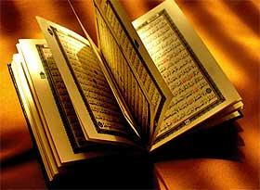
Den oprindelige korantekst på arabisk opfattes af muslimer som guddommelig, hvorved Koranens sprog har en særlig status. Dette er grunden til, at Koranen i mange lande ikke er blevet trykt på nationalsproget. Eventuelt kan man trykke en tosproget udgave, hvor den arabiske tekst er den indiskutable originale og oversættelsen kun er at opfatte som en fortolkning.

Slide 7
Det moderne, fælles skriftsprog betegnes ofte som moderne standardarabisk og forstås over hele den arabiske verden.
Talesproget varierer derimod så meget mellem landene, at det kan diskuteres om eksempelvis marokkansk arabisk og yemenitisk arabisk skal ses som dialekter af samme sprog eller som forskellige sprog. Egyptisk arabisk er den moderne dialekt, der forstås af flest arabere på grund af Egyptens befolkningstal og medierne (især film).

Slide 8
١ Wahid 1
٢ Itnen 2 ٢٠ isrin 20
٣ Talat 3 ٣٠ talatin 30
٤ Arbaa 4 ٤٠ arbiin 40
٥ Hamas 5 ٥٠ hamsin 50
٦ Sitt 6 ٦٠ sittin 60
٧ Sabaa 7 ٧٠ sabin 70
٨ Taman 8 ٨٠ tamanin 80
٩ Tisaa 9 ٩٠ tisin
١٠ Aasara 10 ١٠٠ miyya mit 100

Slide 9
Ental Flertal
huwwa ’han’
3. pers. ’den’, ’det’ Humma ’de’
hiyya ’hun
inta ’du’ (hank.)
2. pers. Intu ’I’
inti ’du’ (hunk.)
1. pers. anna ’jeg’ ihna ’vi’

Slide 10
85% af alle arabiske ord består af tre konsonanter.
indsættelsen af vokallydene a, i, u ændrer ordets betydning
Roden ktb
Katb skrivning
Katab han skrev
Kitaab bog
Kaatib skrivende, en skriver
Kutub bøger
Yiktib han skriver
Maktab skrivebord, kontor
Maktuub skrevet
Maktaba boghandler, bibliotek

Slide 11
KTB som verbum:
Katab han skrev yiktib han skriver
Katabit hun skrev tiktib hun skriver
Katabt du skrev (hank.) tiktib du skriver (hank.)
Katabti du skrev (hunk.) tiktibi du skriver (hunk.)
Katabt jeg skrev aktib jeg skriver
Katabu de skrev yiktibu de skriver
Katabtu I skrev tiktibu I skriver
Katabna vi skrev niktib vi skriver

Slide 12
As-salaam aleikum goddag
Ma-salaam farvel
Mutasakkir halis mange tak
Ismi NN Jeg hedder NN
Ana sakin fi-d-Danmark. Jeg bor i Danmark
Ana danmarki Jeg er dansker
Ana talib/talba Jeg er elev
Ana b-atkallim arabi basit bass Jeg forstår kun lidt arabisk

